Slide 1

高等数学（上）
南京信息工程大学 数学与统计学院
大学数学部 高等数学教学团队

Slide 2
第三章 微分中值定理与导数的应用
第六节 函数图形的描绘
1
曲线的渐近线
2
函数图形的描绘
3
内容小结

Slide 3

函数图形的描绘
了解函数图形的描绘；
理解渐近线的概念和分析作图法；
重难点
会求渐近线，会用分析作图法作出函数图形.
重点：渐近线的概念和求法；分析作图法
难点：渐近线的求法；分析作图法
教学目标

Slide 4



函数图形的描绘
一、曲线的渐近线
定义
上的一动点
设函数
沿着曲线趋于
无穷远时，点 与某条定直线 的距离趋于零，则
称直线 为曲线 的渐近线.

Slide 5

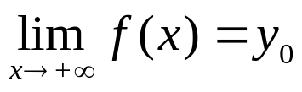

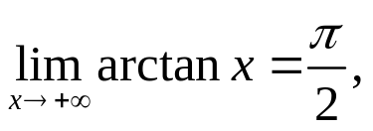
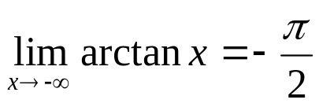
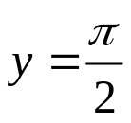
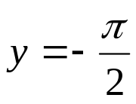

函数图形的描绘
1、水平渐近性
如果曲线
的定义域是无限区间，且有
或
则称直线 是曲线 的一条水平渐近线.
例如：因为
所以直线 和 是曲线 的水平渐近线.

Slide 6








函数图形的描绘
2、铅直渐近性
如果
或
则称直线 是曲线 的一条铅直渐近线.
为 的无穷间断点.
例如：因为
所以直线 是曲线 的铅直渐近线.

Slide 7
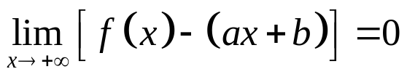



函数图形的描绘
3、斜渐近性
如果曲线
有
或
则称直线 是曲线 的一条斜渐近线.
下面来确定

Slide 8
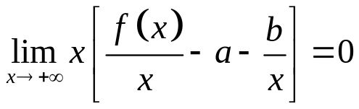
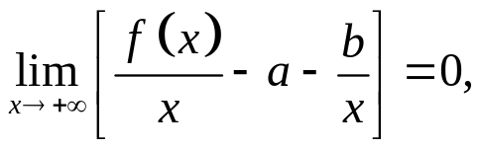
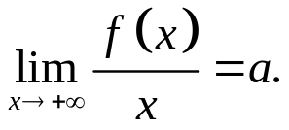

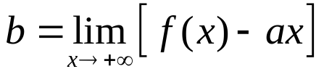

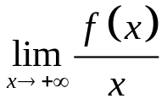
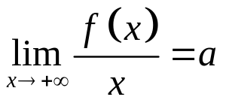
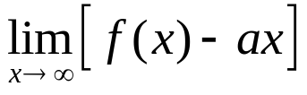

函数图形的描绘
由
得
从而得
解得
将 代入
得
注：如果 不存在或 存在但是
不存在，则可以断定 不存在
斜渐近线.

Slide 9
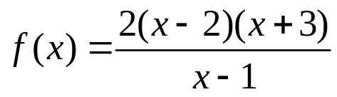
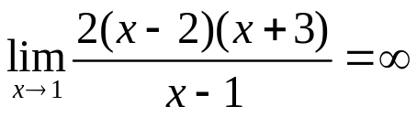

函数图形的描绘
例1
求曲线
的渐近线
解
因为
所以 是该曲线的一条铅直渐近线;

Slide 10
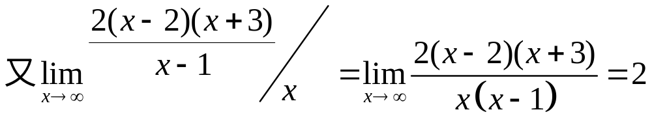

函数图形的描绘
例1
求曲线
的渐近线
续解
所以 是该曲线的一条斜渐近线;

Slide 11
函数图形的描绘
二、函数图形的描绘
描绘函数图形的一般步骤：
（1）确定函数的定义域；
（2）确定函数的奇偶性、周期性；
（3）确定函数的单调区间与极值，曲线的凹凸区
间与拐点；

Slide 12
函数图形的描绘
描绘函数图形的一般步骤：
（4）讨论曲线的渐近线；
（5）由曲线方程计算曲线上一些点的坐标，
特别是曲线和坐标轴的交点；
（6）根据上述讨论，描绘函数的图形

Slide 13
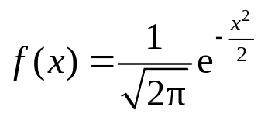


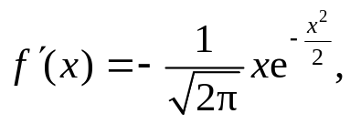
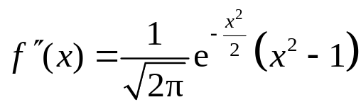





函数图形的描绘
例2
作出函数 的图形
解
（1）函数的定义域
（2）函数是偶函数，故函数图形关于 轴对称
（3）
在 上，当 时，
当 时，

Slide 14
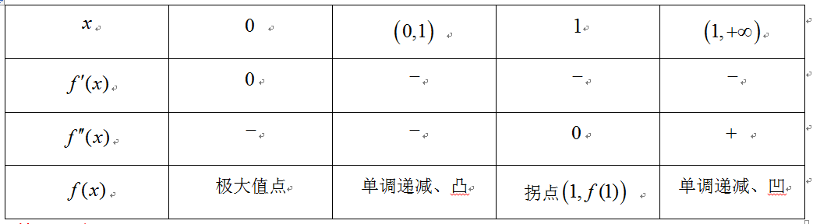
函数图形的描绘
例2
作出函数 的图形
续解
列表分析

Slide 15


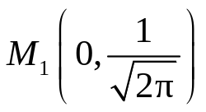
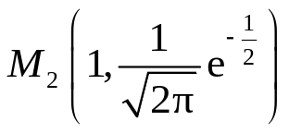
函数图形的描绘
例2
作出函数 的图形
续解
(4) 因为
所以 是曲线的水平渐近线.
(5) 计算曲线上一些点的坐标：
综合上述讨论结果，可描绘 的图形如下

Slide 16
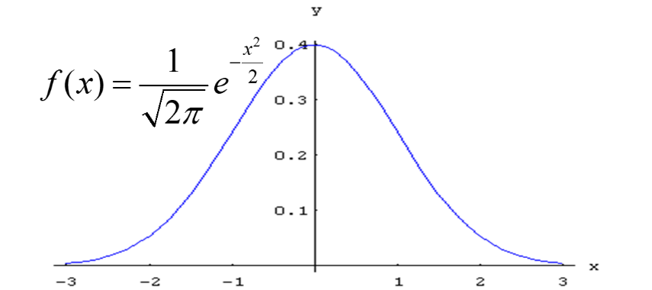
函数图形的描绘
例2
作出函数 的图形
续解

Slide 17
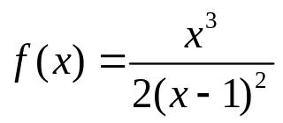

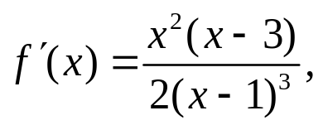
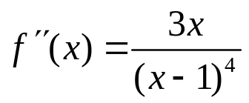




函数图形的描绘
例3
作出函数 的图形
解
（1）函数的定义域
（2）无奇偶性，无周期性；
（3）
当 或 时，
当 时，
当 时，不可导.

Slide 18
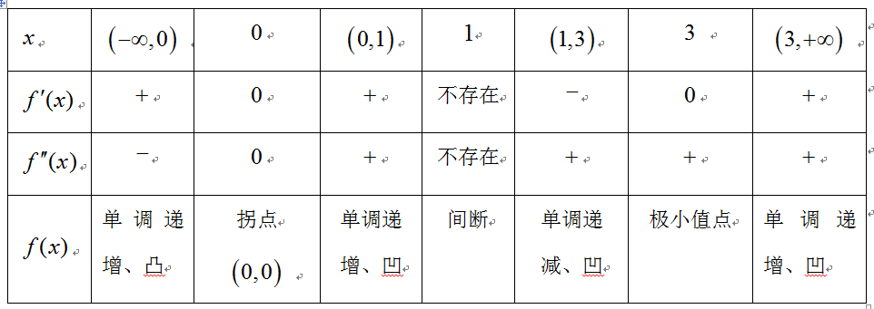
函数图形的描绘
例3
作出函数 的图形
续解
列表分析

Slide 19

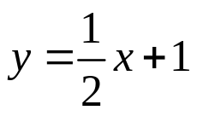
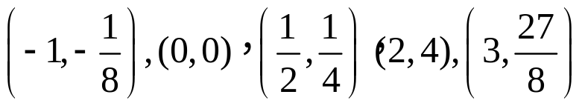
函数图形的描绘
例3
作出函数 的图形
续解
(4) 是曲线的铅直渐近线.
是曲线的斜渐近线.
(5) 计算曲线上一些点的坐标：

Slide 20
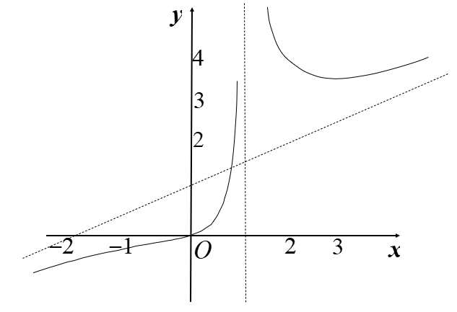
函数图形的描绘
例3
作出函数 的图形
续解
综合上述讨论结果，可描绘图形如下

Slide 21
函数图形的描绘
三、内容小结
1. 曲线的渐近线：（1）水平渐进线；
（2）铅直渐近线；
（3）斜渐近线.
2. 函数图形的描绘
函数图形的描绘需要综合运用函数的各种性态，
是对导数应用的综合考察.

Slide 22
不抱有一丝幻想，
不放弃一点机会！
不停止一日努力！

